Slide 1








Final Presentation for Term project
Kickboard Fee Calculator
Team 9
201835430 김재원
201835483 이동섭
201835419 김민준
201935149 허윤영
2039.06.30

Slide 2





Kickboard Fee Calculator
Contents
Accomplishments for SE Process
2.System modeling
3.Requirement analysis
4. Running the Web
5. Software Testing
6. Architecture design

Slide 3




Kickboard Fee Calculator
Accomplishments for SE Process
Specification
kickboard company different price policy.
a service that informs the estimated price of each company
Optimal route, company fare, travel time, travel distance
Design and implementation
T-map API as a map
Designed the web BootStrap
AWS EC2 as a server
Notes:
대본: 저희 프로젝트의 specification은 공유 킥보드 회사마다 가격 정책이 달라 최저 가격을 사용자에게 알려주기입니다.
Design and implementation은 지도는 티맵 API 사용했고, Bootstrap html,css javaScript를 사용해 웹을 디자인했습니다.
서버는 aws ec2를 사용했습니다.
—--
Specification: 공유 킥보드 회사마다 요금 정책이 다른데 단거리에 저렴한 회사가 있고 장거리에 저렴한 회사가 있다.
따라서 가격 측정 로직이 필요합니다.
지도에 출발지와 도착지 기능을 사용하여 이동 경로 거리(km), 이동시간(분)을 구합니다.
이러한 도출값을 사용해서 저희는 회사마다 예상 가격을 알려주는 서비스를 기획했습니다.
Design and implementation(개발): 서버는 aws ec2 사용했으며, 지도는 티맵 API 사용했고, 자바스크립트를 사용해 웹을 디자인했습니다.

Slide 4


Kickboard Fee Calculator
Accomplishments for SE Process
Validation
Unit Test (Functional Validation)
Verified actual fee and the estimated fee (corresponded)
Evolution
To use Gps, http-> https
Reflect and modify the change calculation logic when the rate policy changes by kickboard company
Notes:
대본: Validation에서 프로그램 코드 부분는 Unit test를 통해 검증 하였고, 저희가 직접 사용해 본 결과 실제 이용금액과 예상 금액이 동일하게 나왔음을 확인했습니다.
Evolution 부분에서는 http 에서 https로 변경하였습니다. 킥보드 회사 별 요금 정책 변경사항 요금계산 로직에 반영 하였습니다.

Slide 5


Kickboard Fee Calculator
Requirement analysis
Functional requirements
T Map API
Responsive Web (Web and Mobile)
Kickboard Fee Logic
Non-Functional requirements
Output within 5 seconds of the result value
Server is up and running 24 hours a day
Notes:
대본:
Functional Requirements
이동경로 및 이동시간을 데이터를 얻기 위한 T map api 사용
웹, 모바일등 다양한 디바이스에서 원활하게 이용하기 위한 반응형 웹페이지
회사마다 다른 요금 정책에 맞게 요금을 계산 하는 로직
Non - Functional requirements
사용자의 편의성을 위해 경로 결과값이 5초 이내로 출력,
킥보드는 시간대 상관없이 언제든지 이용이 가능하기 때문에 웹페이지가 24시간 사용가능해야함,
—-------------
Requirement analysis:
functional req(외부 사용자에게 직접적으로 혜택을 줄 수 있는 시스템의 기능):
티맵 지도 api 호출 가능해야함, 출발지, 도착지 선택 할 수 있어야함,
원하는 위치 검색 할 수 있어야 함, 웹-모바일 화면 분리, 반응형 웹페이지(기기마다 화면 크기가 달라서) -> 웹과 모바일에 대해 일관성을 유지하기 위해
gps 이용하여 현재위치를 지도 첫 화면에 보이기 (웹만 해당), 경로 안내시 최단경로로 알려줌.
Non functional req(시스템 구축에 대한 성능, 보안, 품질, 안전 등에 대한 요구 사항을 말함):
경로 결과값이 5초 이내로 출력,
사용자의 킥보드 이용 데이터를 가지고 평균 속도를 예측,
킥보드 이용시간은 24시간 이기때문에 웹페이지가 24시간 사용가능해야함,
반응형 웹 디자인은 다양한 디바이스, 창, 화면 크기에서 원활하게 렌더링되는 웹 페이지를 제작하는 을 말합니다.
웹 사이트를 반응형으로 설계하면, 어떤 디바이스에서 어떤 방식으로 접속하든지 웹 사이트의 일관성을 유지할 수 있습니다.

Slide 6





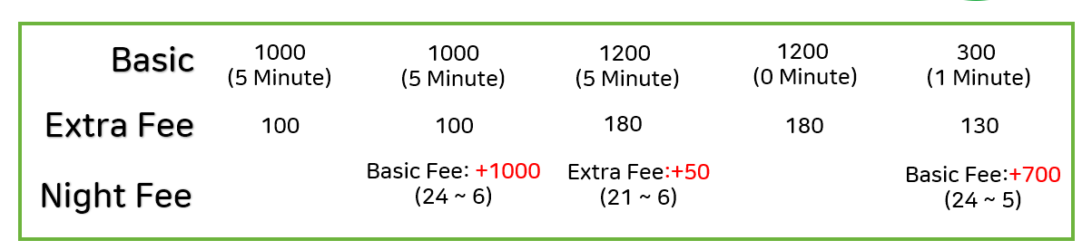
Kickboard Fee Calculator
Requirement analysis
Price table
Notes:
대본: 공유 킥보드 회사 별 가격 정책 표 입니다.
회사 별로 기본요금 과 추가요금이 다르고 또한 야간 요금 가격이 있는 회사도 있습니다.
해당 정책표를 토대로 회사별 요금 계산 로직 만들었습니다.

Slide 7
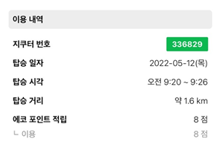
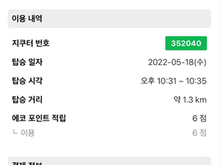
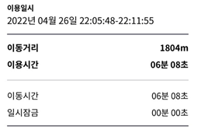
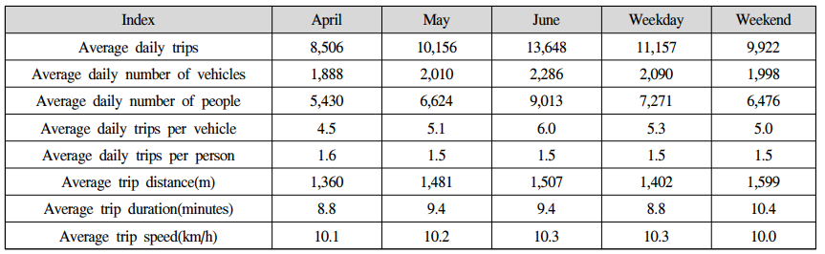
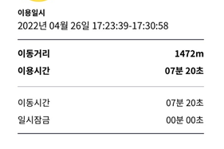


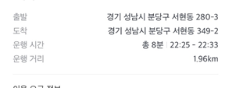
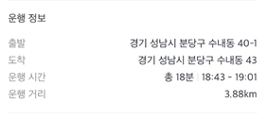
Kickboard Fee Calculator
Requirement analysis
Actual data analysis
Kickboard Average speed: 12km / h
5 minutes per 1 km
Notes:
대본: 킥보드의 요금을 계산하기 위해서는 킥보드의 이동시간이 필요합니다.
공유 전동킥보드 이용 특성 논문에 나온 킥보드의 평균속도와
저희 조원들이 이용한 실제 킥보드 이용내역을 종합하여
1시간당 12km, 1km 이동하는데 5분으로 킥보도 기본속도를 정했습니다.
https://www.koreascience.or.kr/article/JAKO202111037332933.pdf 논문 주소

Slide 8
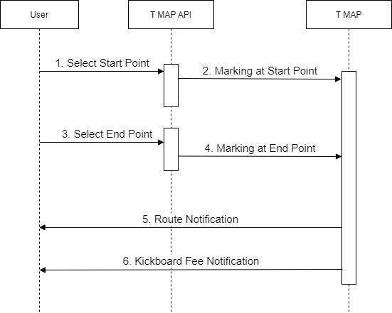
Kickboard Fee Calculator
System modeling
Notes:
대본: 저희 프로젝트의 sequence diagram UML입니다.
다음장에서 그림으로 설명드리겠습니다.

Slide 9
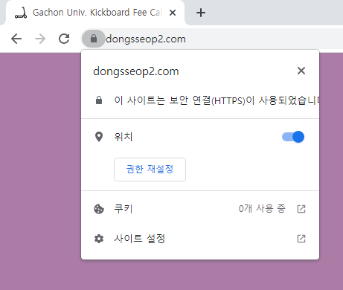
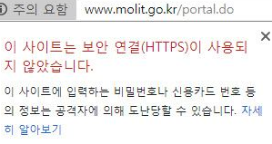
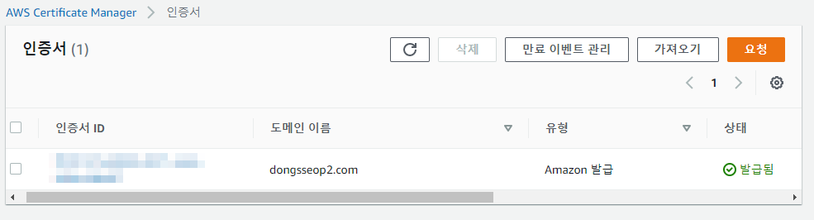
Kickboard Fee Calculator
Requirement analysis
Notes:
대본: 지도의 첫화면을 사용자 현재 위치로 보여주기 위해 gps 기능을 사용하려했습니다.
크롬에서 https 인증 되지않은 사이트는 사용자의 gps 정보를 제공하지 않기 때문에
aws에서 저희 도메인에 대한 https 인증서를 발급받았습니다.

Slide 10

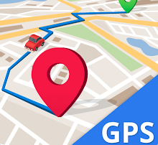
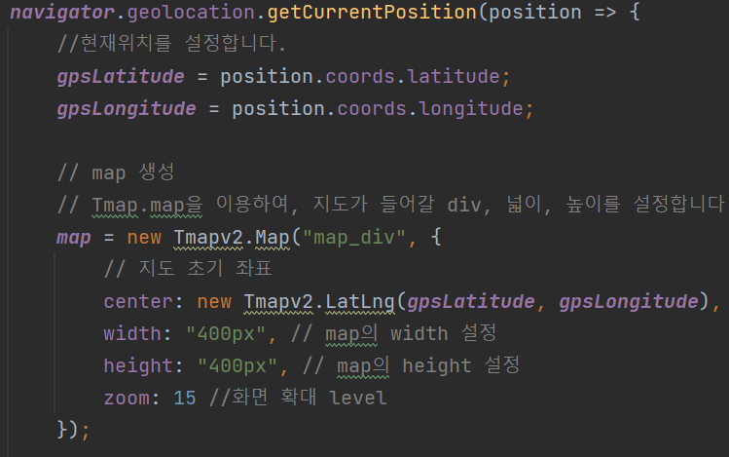
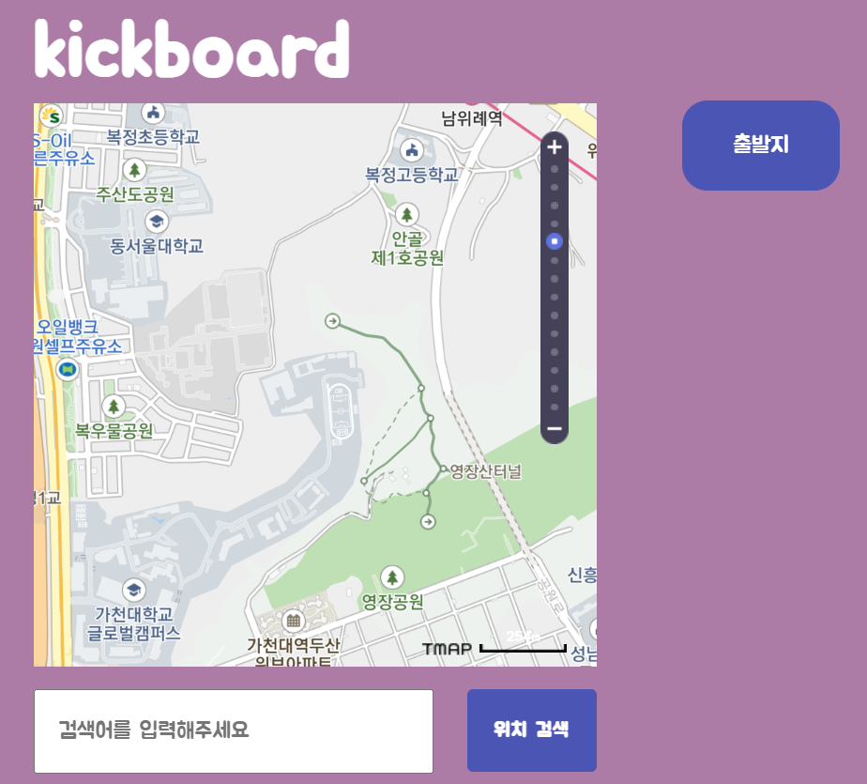
Kickboard Fee Calculator
Running the Web
GPS
Notes:
대본: 위치 액세스를 허용하고 접속을 하면
Geolocation API를 통해 사용자의 현재 위치 좌표를 받습니다
받아온 현재좌표를 지도에 처음 화면으로 설정합니다.
오른쪽 사진처럼 가천대에서 접속을하면 가천대의 위치가 지도의 처음화면으로 나옵니다.

Slide 11
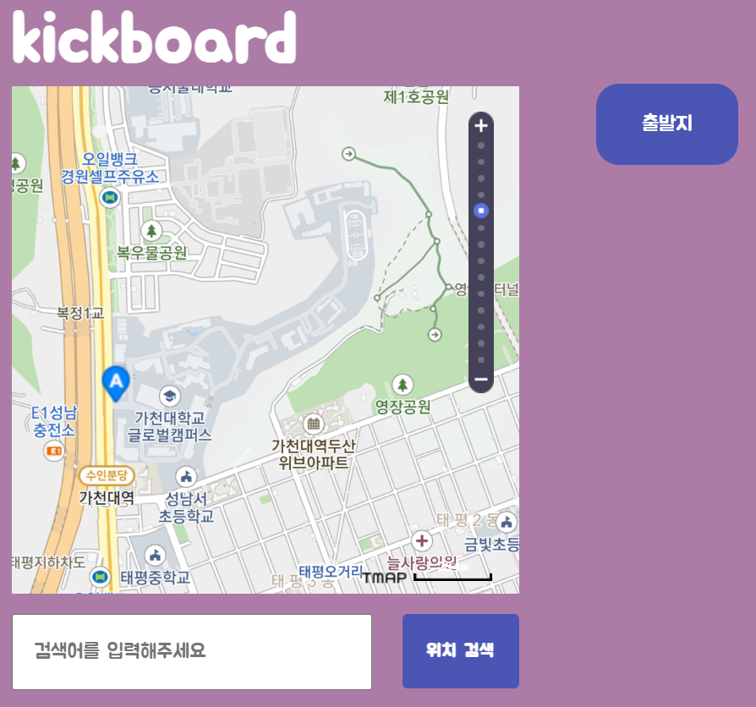
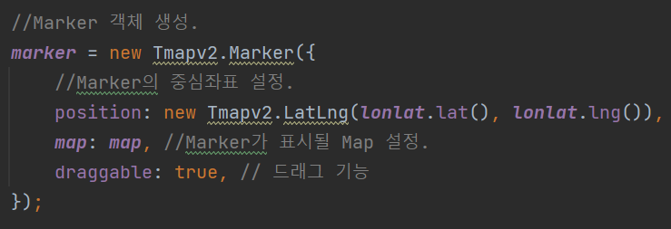
Kickboard Fee Calculator
Running the Web
Set departure point
Create start point marker
Notes:
대본: 지도를 클릭하여 마커를 생성합니다
드래그나 클릭을 통해 마커의 위치를 이동시킬수 있습니다.
마커의 위치를 정하고 출발지 버튼을 클릭하면 해당 마커가 출발지 마커가 되어 위치가 고정됩니다.

Slide 12
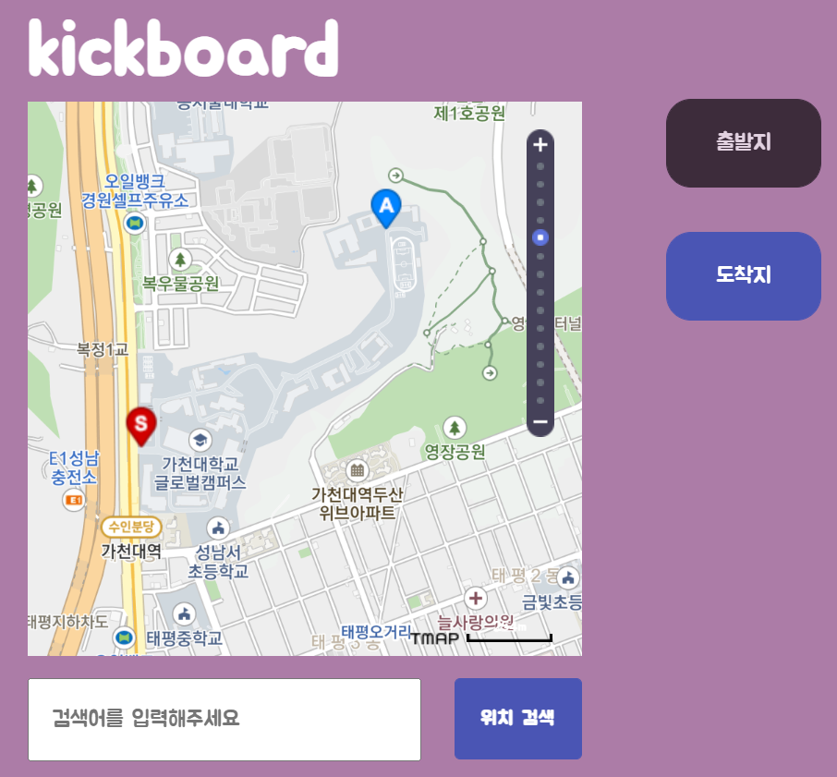
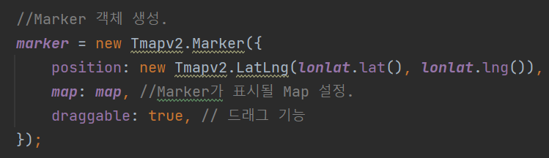
Kickboard Fee Calculator
Running the Web
Set destination point
Create end point marker
Notes:
대본: 출발지 마커가 선택된 후 이후 동일하게 도착지 마커를 선택합니다

Slide 13
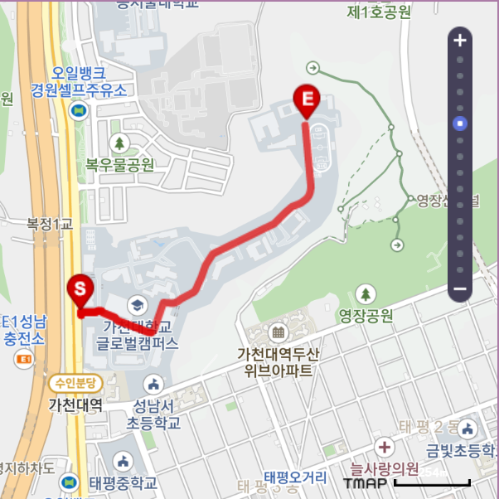
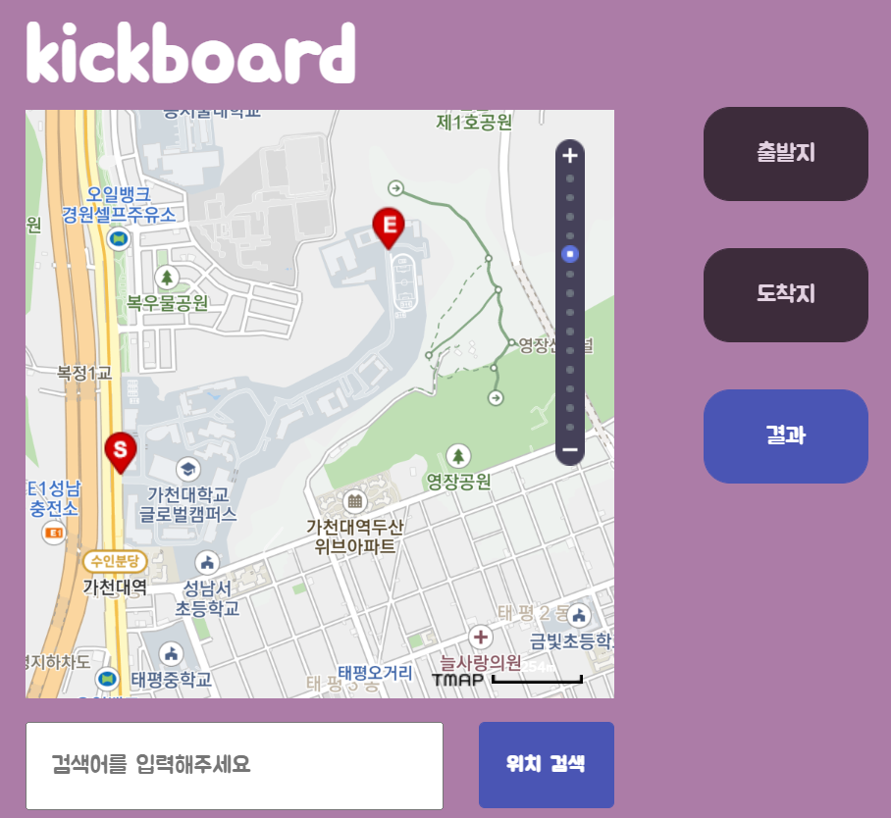
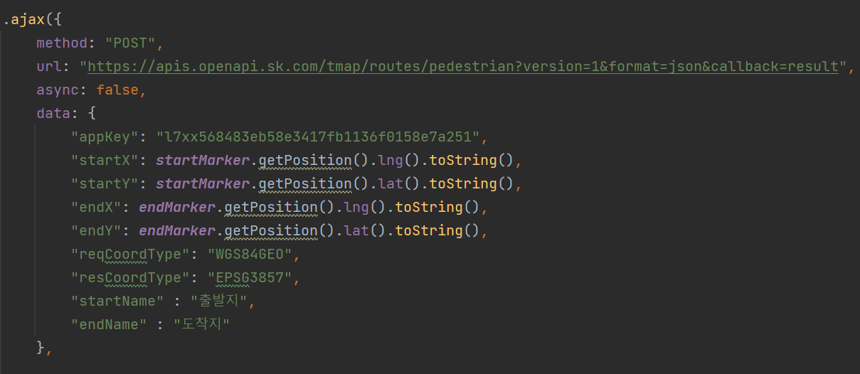
Kickboard Fee Calculator
Running the Web
Result Screen
Notes:
대본: 이후 결과 버튼을 누르면 선택된 출발지의 좌표와 도착지의 좌표값을
T Map API 서버로 요청을 보냅니다.
API 서버에서 return 받은 값들을 통해 최적경로를 지도에 그립니다.
-뒷장까지 연결-

Slide 14
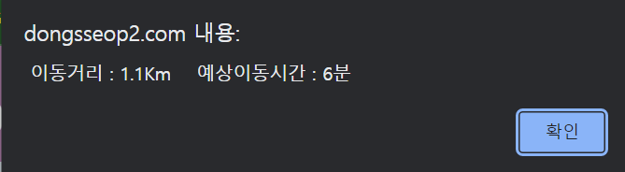
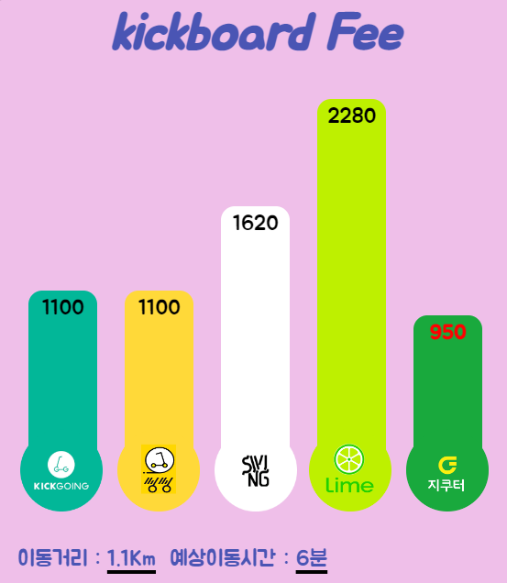
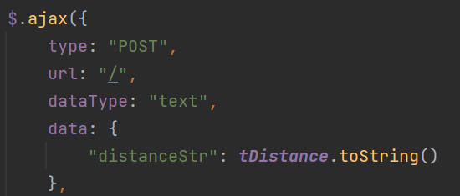

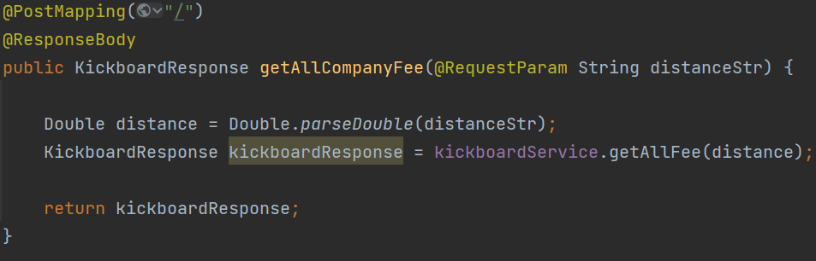
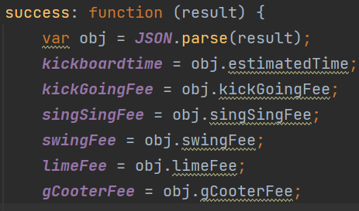
Kickboard Fee Calculator
Running the Web
Notes:
대본: t map api 에서 받은 출발지와 도착지 이동거리(첫번째 네모)를 Spirng 서버에 전송합니다.(두번째 네모)
Spring 서버에서는 전달받은 이동거리(3번째네모)를 통해 각 킥보드 회사별 요금을 계산(4번째)하고
회사별 요금 정보데이터(5번째)를 보내줍니다.
받은 요금정보를 통해 그래프를 그립니다.

Slide 15
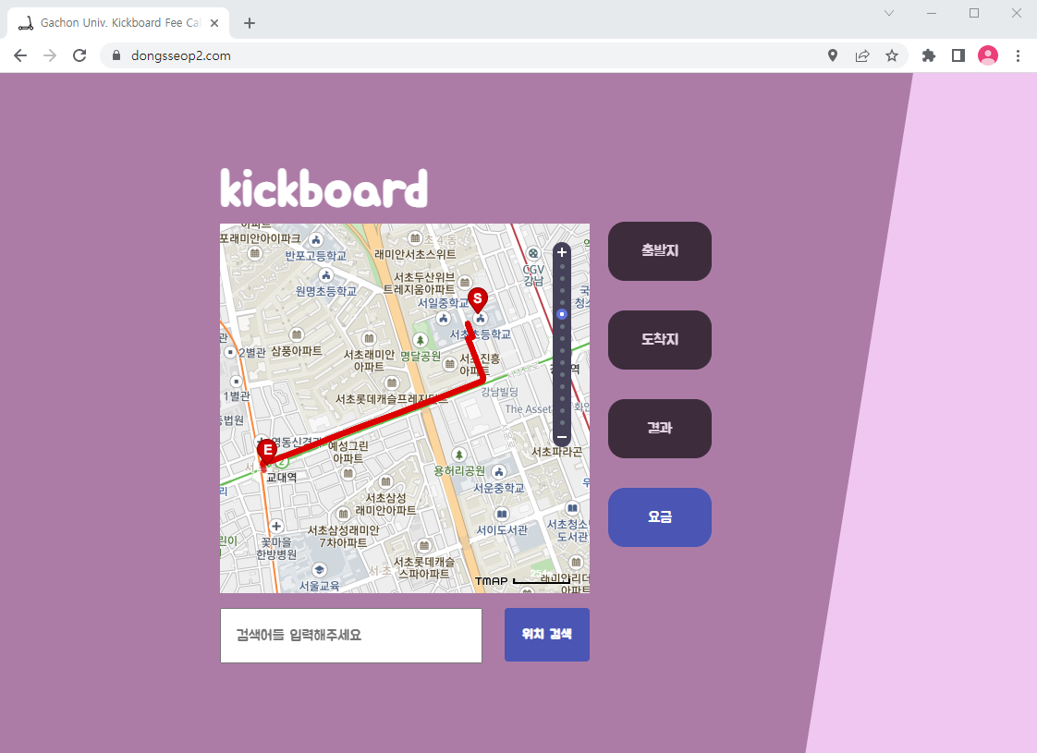
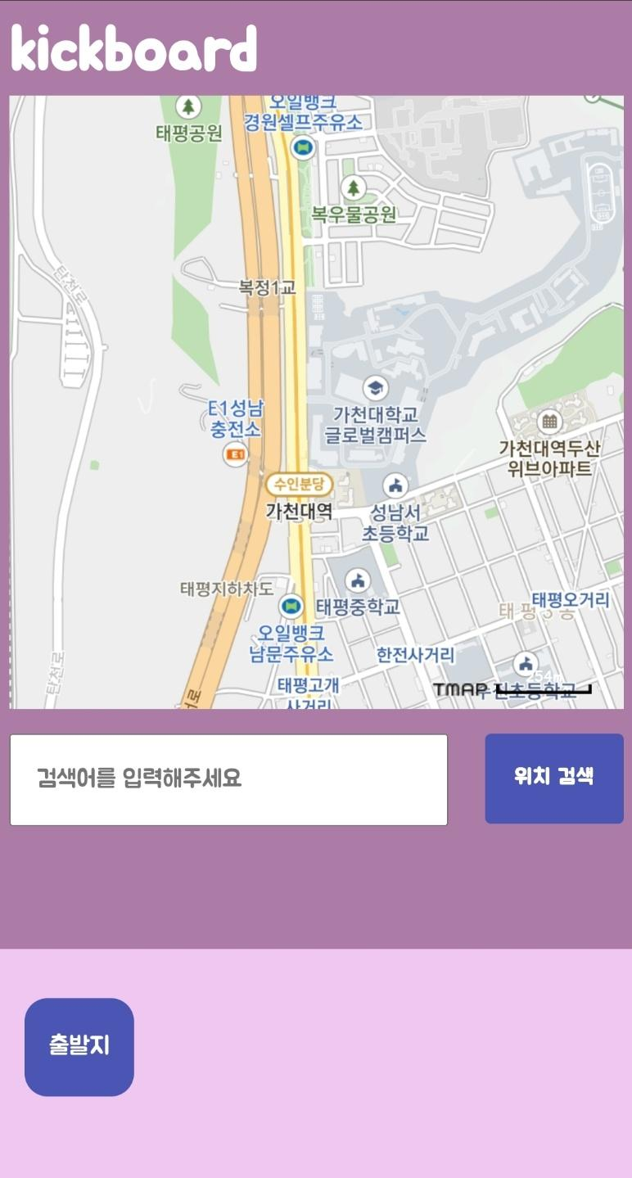
Kickboard Fee Calculator
Running the Web
Notes:
워크쓰루 끝
대본: 반응형 웹 디자인의 모습입니다.
왼쪽은 PC에서 오른쪽은 모바일에서의 접속화면입니다.
기기 특성에 맞는 웹 페이지 디자인을 보실 수 있습니다.

Slide 16
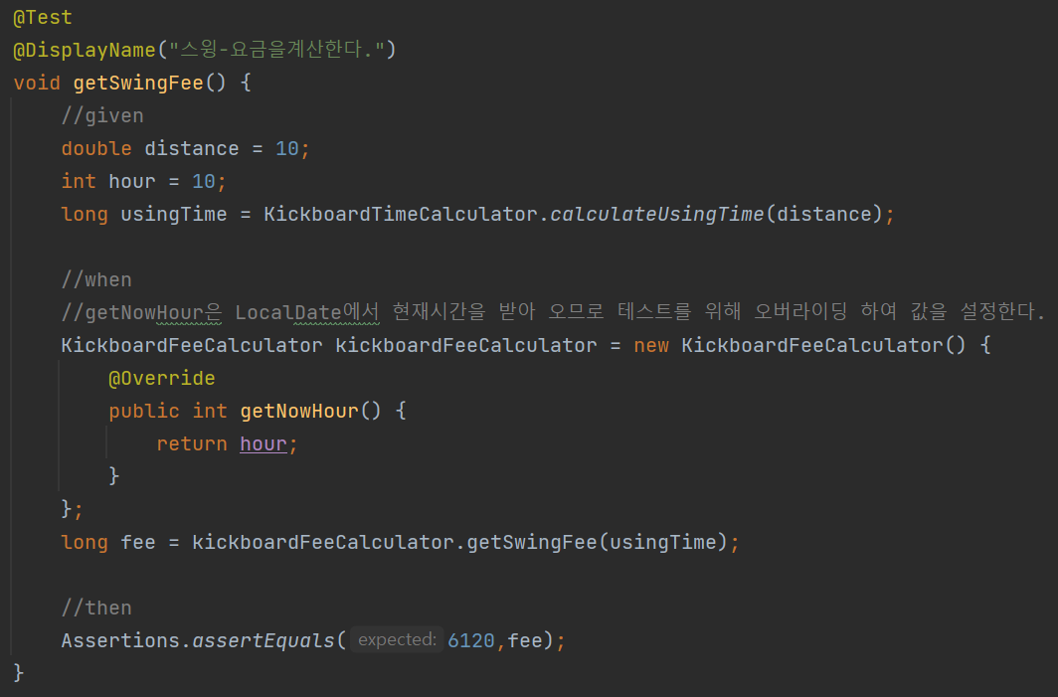

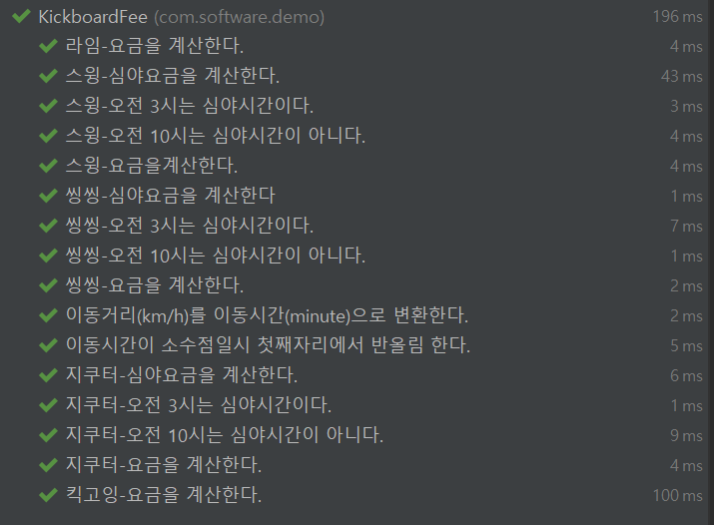
Kickboard Fee Calculator
Software Testing
Test Result – 16 Case
Notes:
대본: 저희는 JUnit5 라이브러리를 테스트를 16개의 단위 테스트를 진행하였습니다.
해당 사진은 지쿠터 회사의 예상 요금을 검증하는 테스트입니다.
테스트하고 싶은 이동거리를 설정합니다. (첫번째 빨간네모)
이동거리에 따른 요금을 계산합니다.(두번째)
10km를 이용하면 지쿠터는 6670원의 요금이 발생해야하는데
이 값과 지쿠터 요금을 계산하는 메소드의 리턴 값이 일치하면 테스트에 성공합니다. (세번째)
오른쪽에서 그림에서 테스트에 대한 성공 여부를 확인 할 수 있습니다.

Slide 17
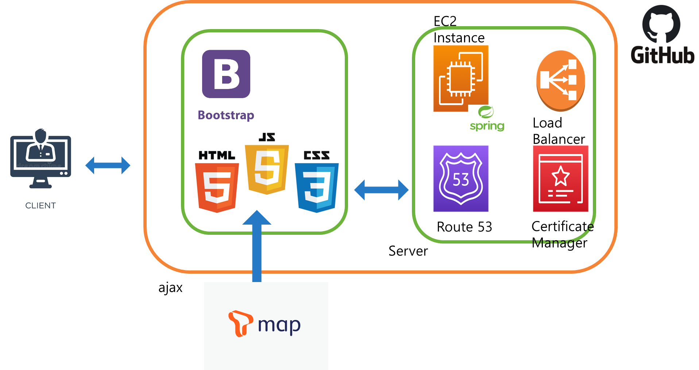
Kickboard Fee Calculator
Architecture design
Notes:
대본:
웹페이지 프론트엔드로는 bootstrap과 html,자바스크립트,css를 사용하였습니다.
백엔드서버는 스프링을 사용하였고 aws ec2 인스턴스에 스프링 서버를 배포하였습니다.
Https를 사용하여야 하기 때문에 ec2 instance 뿐만 아니라 로드 밸런서, certificate manager, route 53을 같이 사용하였습니다.
협업 툴로는 깃허브를 사용했습니다.

Slide 18

Kickboard Fee Calculator
Free to visit
https://dongsseop2.com
Notes:
대본: 사이트에 접속해서 구현을 보여드린 뒤 발표 마치겠습니다.
(크롭 접속 후 크롬에서 “위치 허용” 누르고 새로고침 한 뒤 구현 시작)

Slide 19



THANK YOU
QUESTION?
Notes:
대본: 감사합니다. 질문 있으신가요?

